Slide 1
WORKSHOP
PRESENTAZIONE PROGETTO
SEPES
Allegato 5
Istituto G. Gaslini - Genova
20 Maggio 2016
LA STRATEGIA COMUNICATIVA E IL MATERIALE DIDATTICO/EDUCATIVO
Sabina Cedri
Istituto Superiore di Sanità
Roma

Slide 2
La strategia comunicativa e il materiale didattico/educativo
La prevenzione degli incidenti nei bambini:
Il modello PR.E.V. - PRevenzione, Educazione, Vigilanza
Prevenzione (genitori e altri adulti): agendo sulle strutture, materiali ed oggetti, adottando specifici comportamenti che mettano in sicurezza il bambino dal pericolo di incidente
Educazione del bambino: appena il bambino è in grado di imparare, sarà bene che gli venga insegnato ad adottare comportamenti sicuri in casa, in strada e in tutti gli altri ambienti frequentati.
Vigilanza da parte degli adulti: in ogni caso, le suddette azioni di prevenzione e di educazione non devono far sì che l’adulto responsabile manchi di tenere d’occhio il bambino, soprattutto nelle situazioni considerate come più pericolose.

Slide 3
La strategia comunicativa e il materiale didattico/educativo
IL MATERIALE DIDATTICO/EDUCATIVO
DEL PROGETTO SEPES
1) ALBUM A FUMETTI PER BAMBINI – SCUOLA D’INFANZIA
2) ALBUM A FUMETTI PER BAMBINI – SCUOLA PRIMARIA
3) POSTER DA AFFIGGERE NELLE CLASSI
4) OPUSCOLO PER INSEGNANTI E GENITORI
5) MANUALE IN FORMATO ELETTRONICO PER PEDIATRI
FORMATORI E INSEGNANTI

Slide 4
La strategia comunicativa e il materiale didattico/educativo
IL MATERIALE VALUTATIVO
DEL PROGETTO SEPES
1) SCHEDE ILLUSTRATE PER BAMBINI – SCUOLA D’INFANZIA
2) SCHEDE ILLUSTRATE PER BAMBINI E DOMANDE – SCUOLA PRIMARIA
3) QUESTIONARI PER ADULTI (INSEGNANTI E GENITORI)

Slide 5
La strategia comunicativa e il materiale didattico/educativo
IL PROGETTO PRIUS
PREVENZIONE DEGLI INCIDENTI DA USTIONE IN ETÀ SCOLASTICA
ISTITUTO SUPERIORE DI SANITA
MINISTERO DELLA SALUTE/CCM – AZIONE CENTRALE 2011
2012-2015
Roma, Palermo, Torino, Milano, Padova, Verona, Brindisi, Napoli

Slide 6
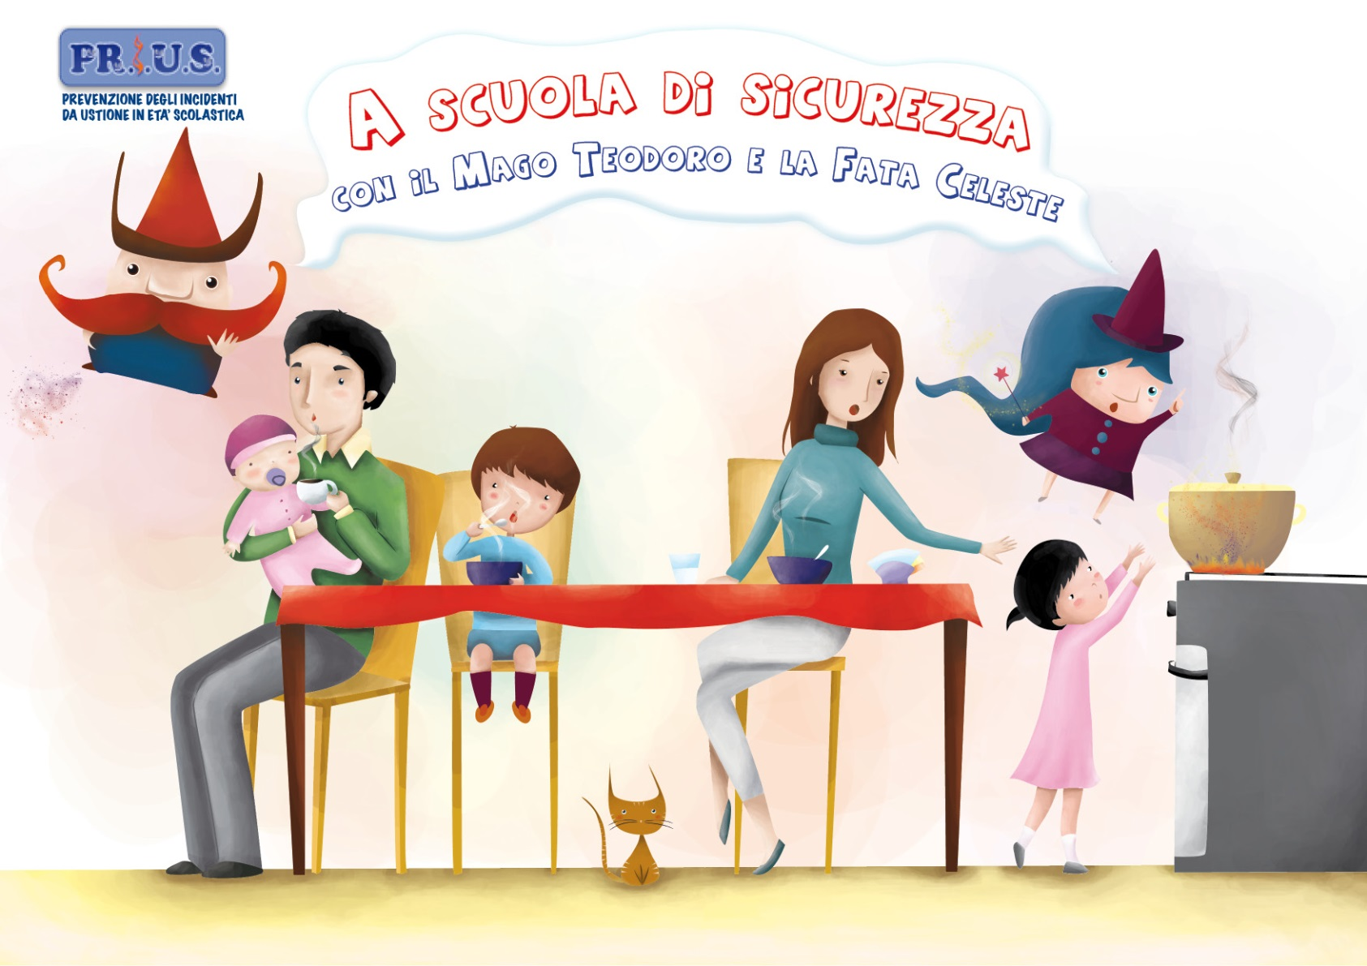
La strategia comunicativa e il materiale didattico/educativo
ALBUM A FUMETTI PER BAMBINI – SCUOLA D’INFANZIA E SCUOLA PRIMARIA

Slide 7
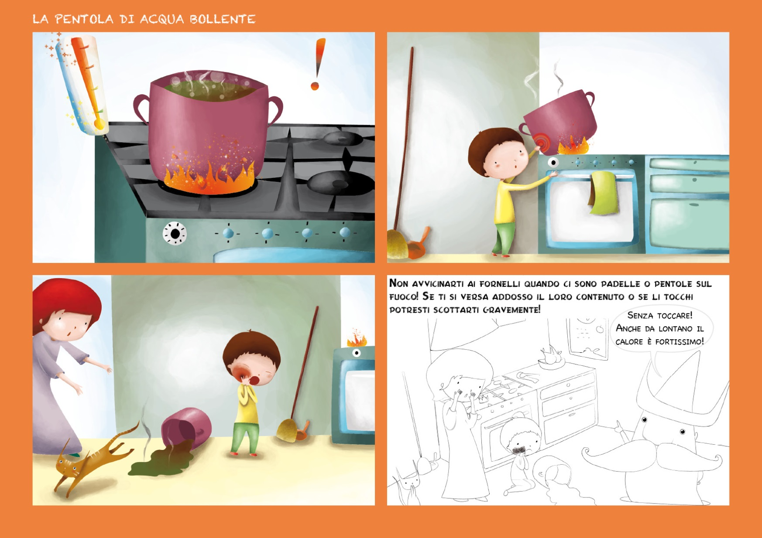
La strategia comunicativa e il materiale didattico/educativo
ALBUM A FUMETTI PER BAMBINI – SCUOLA D’INFANZIA E SCUOLA PRIMARIA

Slide 8
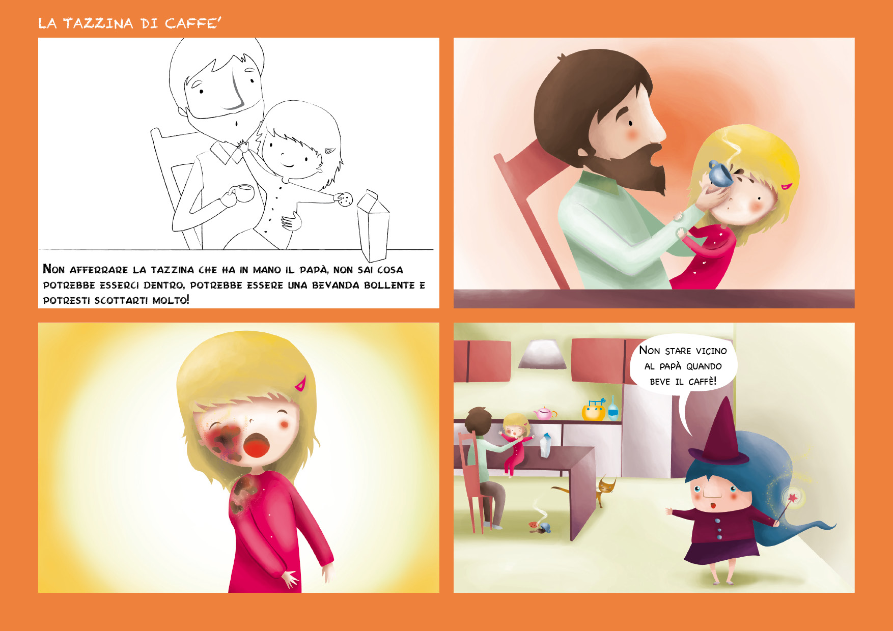
La strategia comunicativa e il materiale didattico/educativo
ALBUM A FUMETTI PER BAMBINI – SCUOLA D’INFANZIA E SCUOLA PRIMARIA

Slide 9
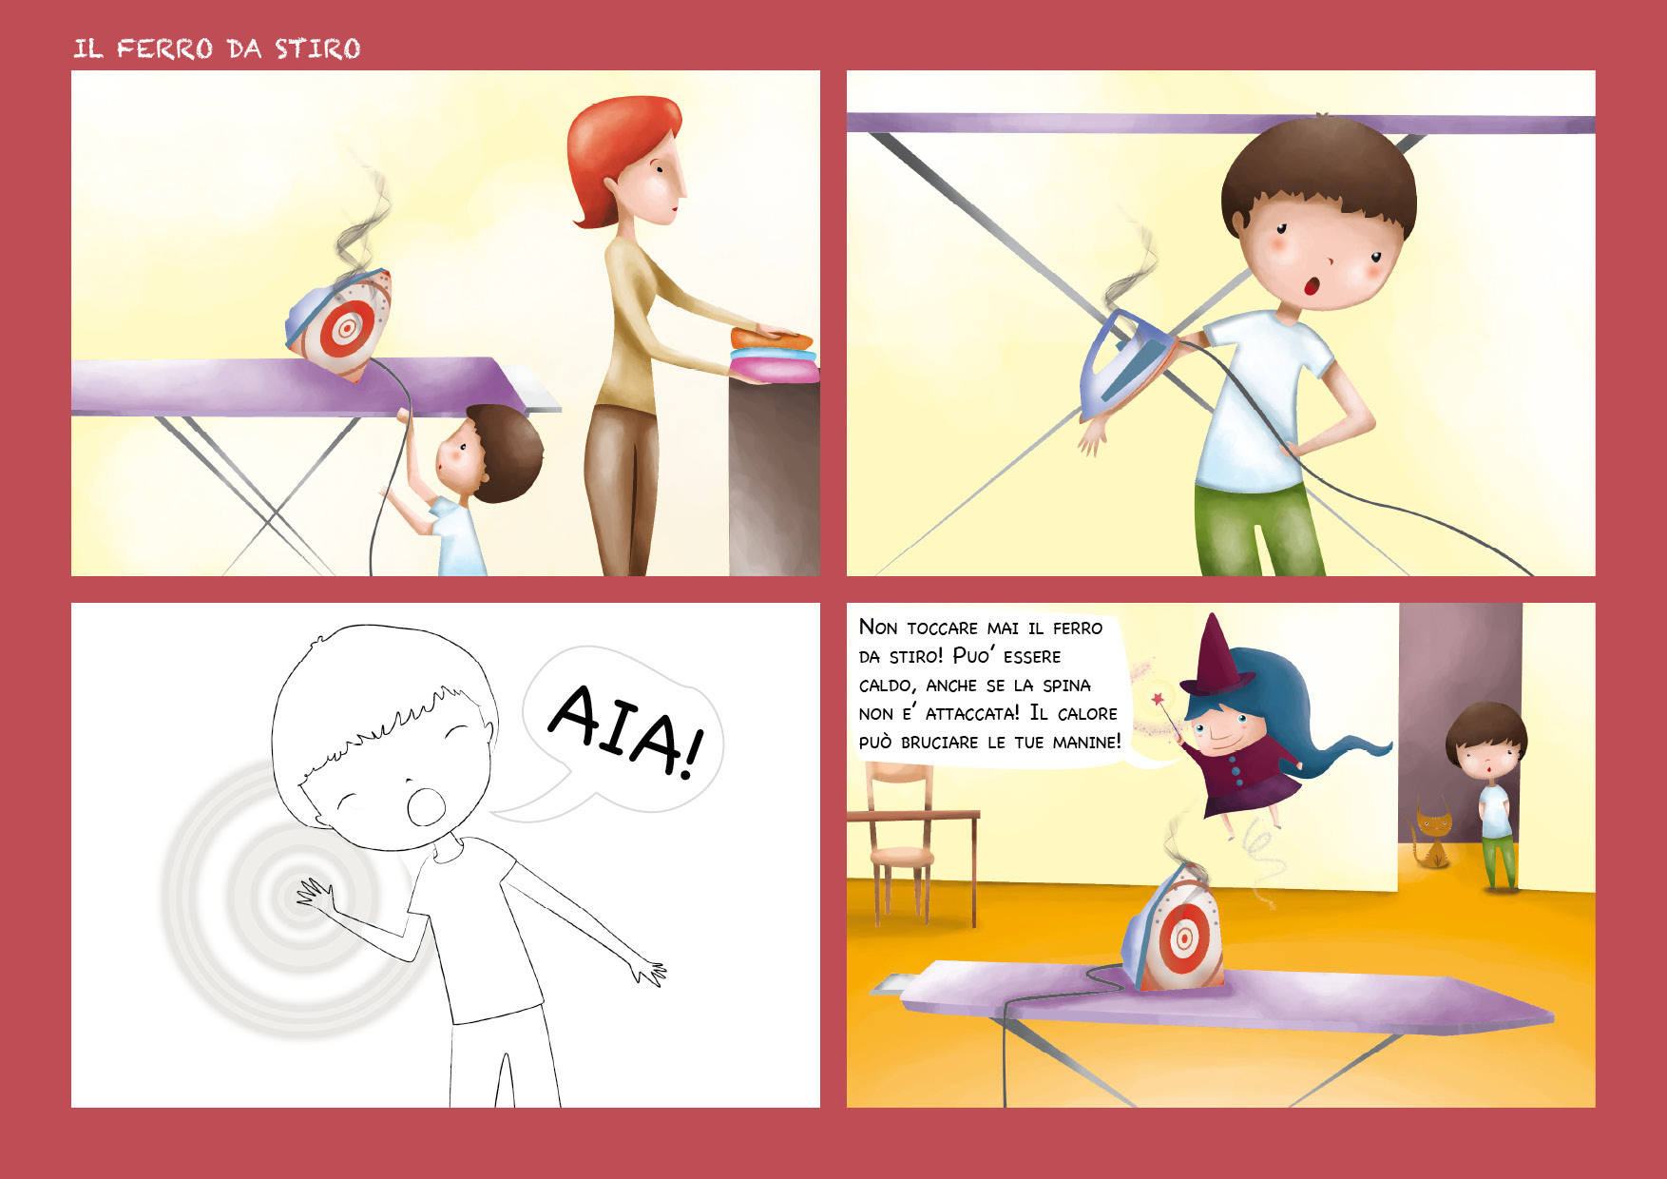
La strategia comunicativa e il materiale didattico/educativo
ALBUM A FUMETTI PER BAMBINI – SCUOLA D’INFANZIA E SCUOLA PRIMARIA

Slide 10
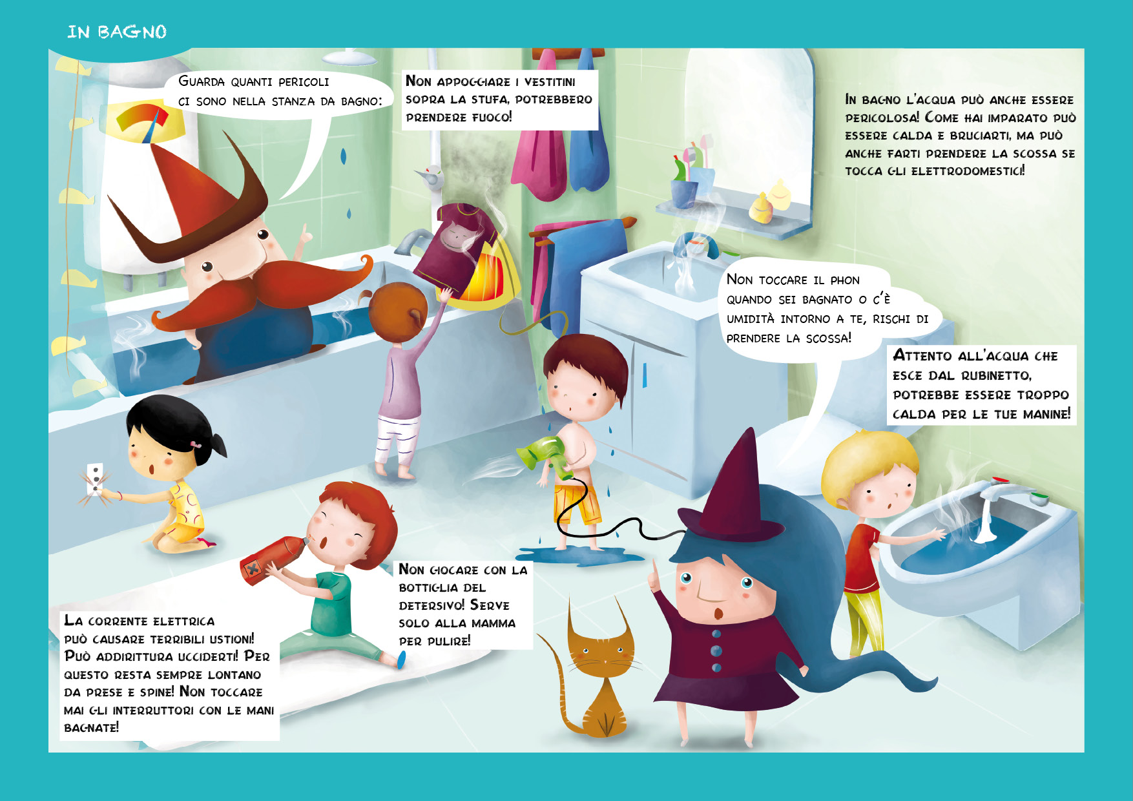
La strategia comunicativa e il materiale didattico/educativo
ALBUM A FUMETTI PER BAMBINI – SCUOLA D’INFANZIA E SCUOLA PRIMARIA

Slide 11
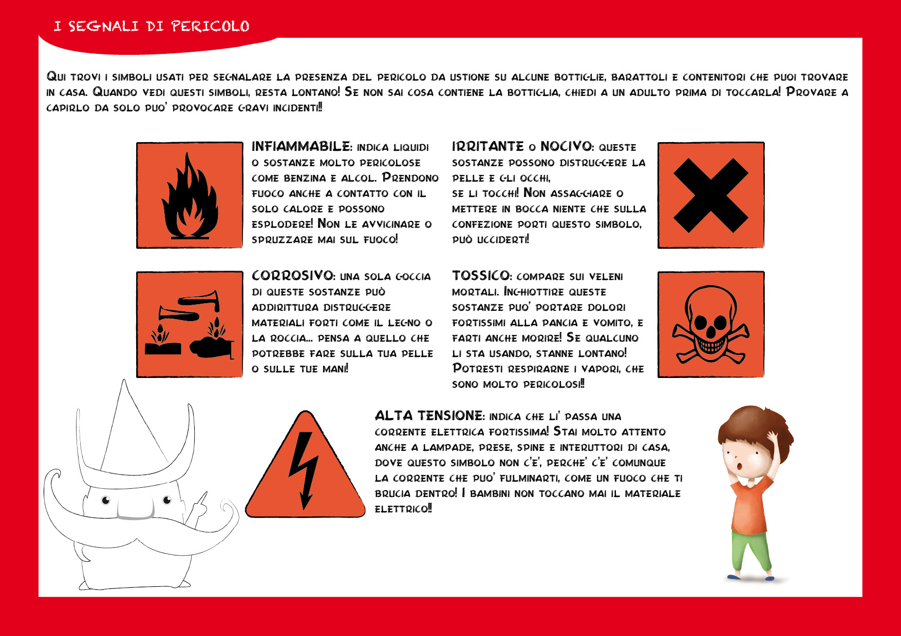
La strategia comunicativa e il materiale didattico/educativo
ALBUM A FUMETTI PER BAMBINI – SCUOLA D’INFANZIA E SCUOLA PRIMARIA

Slide 12
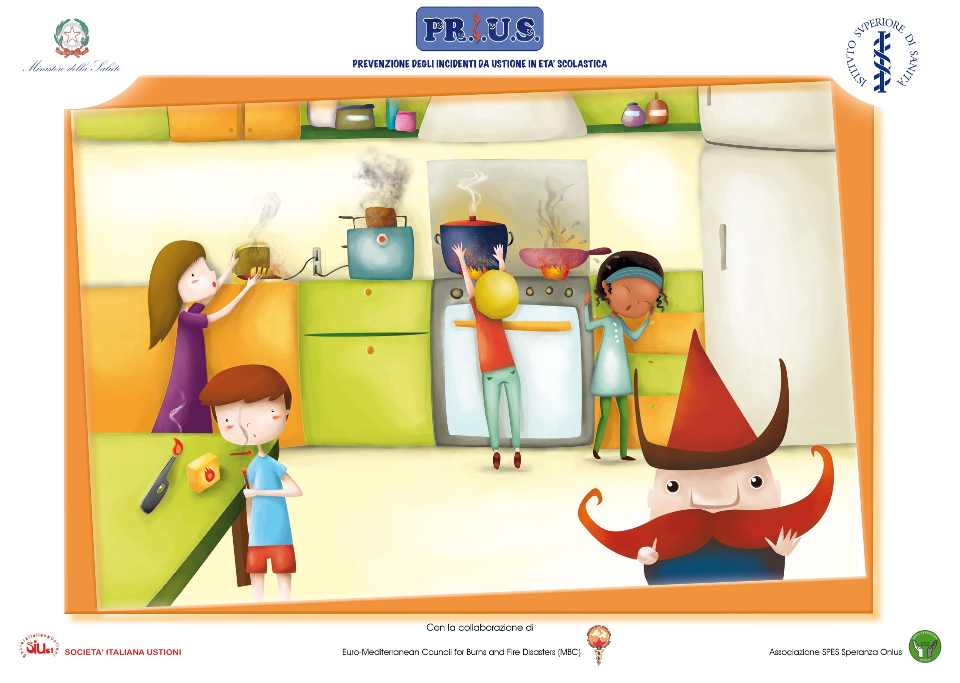
POSTER DA AFFIGGERE NELLE CLASSI
La strategia comunicativa e il materiale didattico/educativo

Slide 13
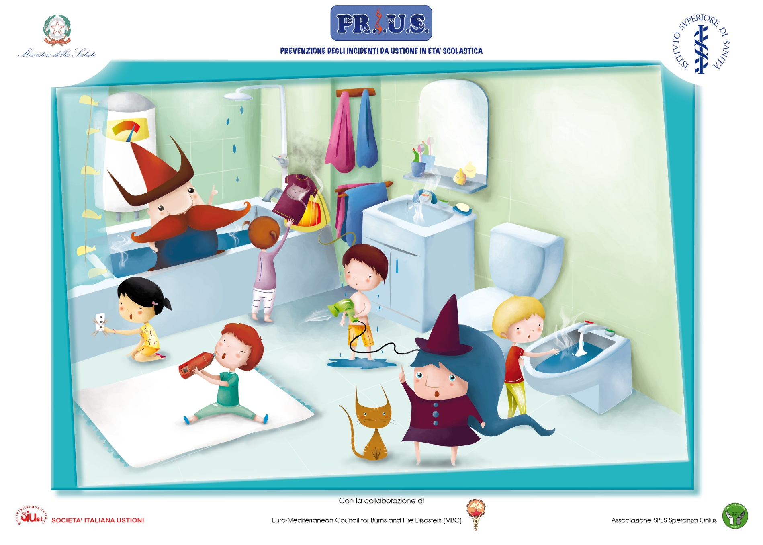
POSTER DA AFFIGGERE NELLE CLASSI
La strategia comunicativa e il materiale didattico/educativo

Slide 14
POSTER DA AFFIGGERE NELLE CLASSI
La strategia comunicativa e il materiale didattico/educativo

Slide 15
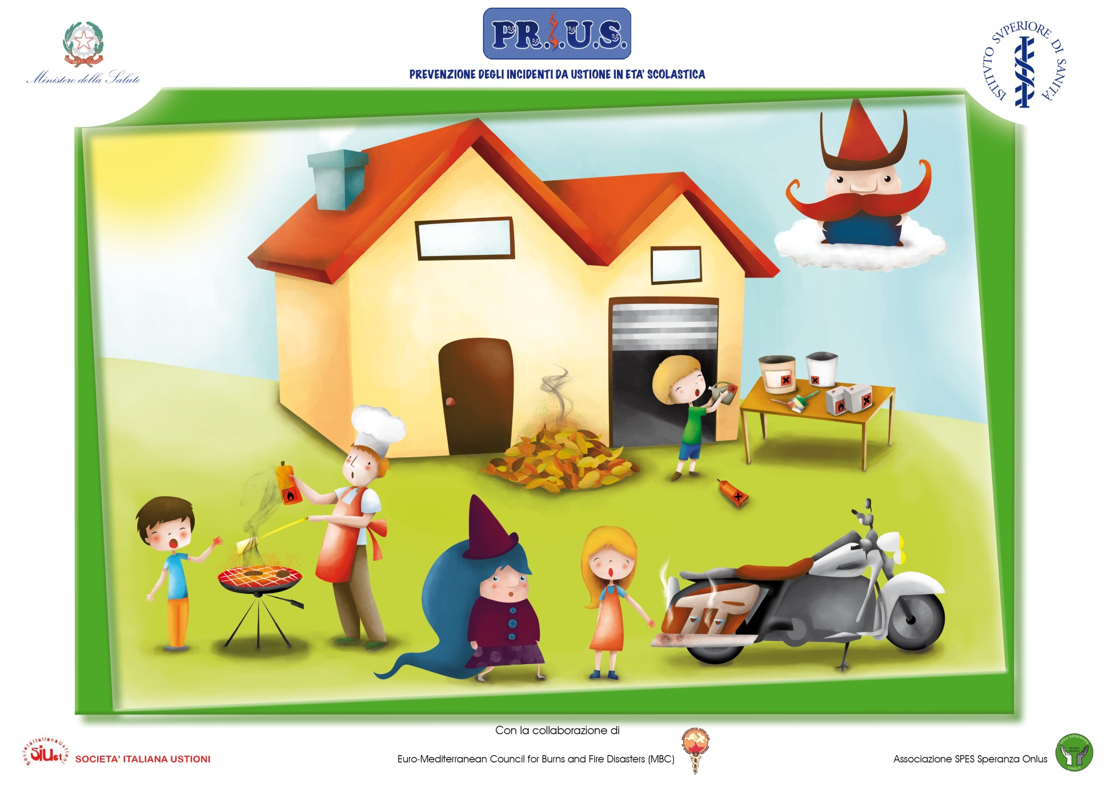
POSTER DA AFFIGGERE NELLE CLASSI
La strategia comunicativa e il materiale didattico/educativo

Slide 16
OPUSCOLO PER ADULTI
La strategia comunicativa e il materiale didattico/educativo

Slide 17
OPUSCOLO PER ADULTI
La strategia comunicativa e il materiale didattico/educativo

Slide 18
OPUSCOLO PER ADULTI
La strategia comunicativa e il materiale didattico/educativo

Slide 19
OPUSCOLO PER ADULTI
La strategia comunicativa e il materiale didattico/educativo

Slide 20
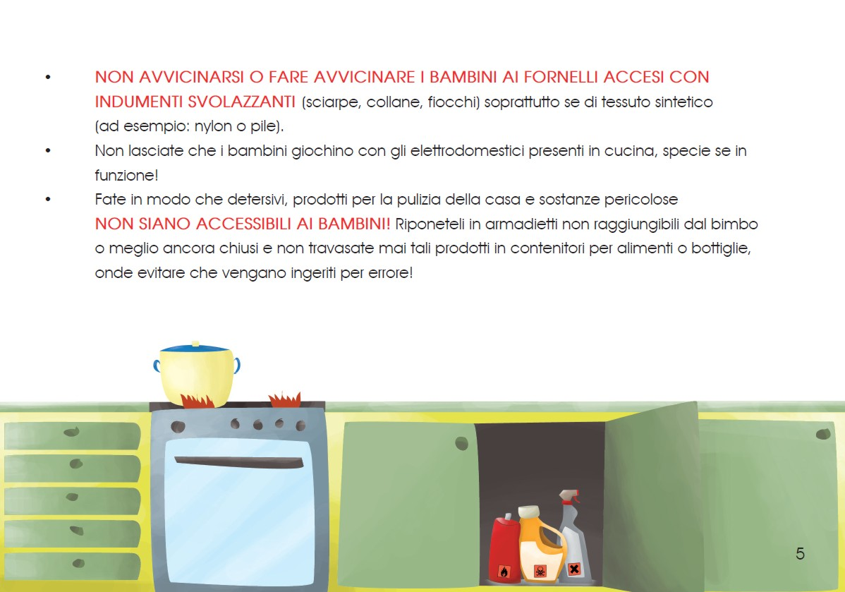
OPUSCOLO PER ADULTI
La strategia comunicativa e il materiale didattico/educativo

Slide 21
OPUSCOLO PER ADULTI
La strategia comunicativa e il materiale didattico/educativo

Slide 22
OPUSCOLO PER ADULTI
La strategia comunicativa e il materiale didattico/educativo

Slide 23
OPUSCOLO PER ADULTI
La strategia comunicativa e il materiale didattico/educativo

Slide 24
OPUSCOLO PER ADULTI
La strategia comunicativa e il materiale didattico/educativo

Slide 25
OPUSCOLO PER ADULTI
La strategia comunicativa e il materiale didattico/educativo

Slide 26
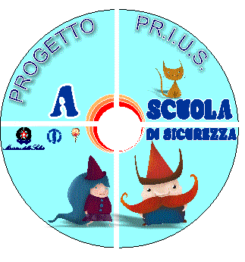
MANUALE PER FORMATORI
La strategia comunicativa e il materiale didattico/educativo
www.iss.it/casa
Progetto PRIUS

Slide 27
MANUALE PER FORMATORI
La strategia comunicativa e il materiale didattico/educativo
Indice
1. Introduzione
2. Il progetto PR.I.U.S.
2.1 Introduzione e Metodologia del progetto
2.2 I materiali del progetto PR.I.U.S.
3. L’impatto delle ustioni sulla popolazione pediatrica: i dati epidemiologici
4. Nozioni sugli effetti delle ustioni: quali sono i danni da ustione in età pediatrica.
5. I fattori di rischio di ustione nei bambini: cosa porta ad un’ustione.
6. Comportamenti sicuri: come evitare le ustioni
7. Elementi di primo soccorso: cosa fare in caso di ustione.

Slide 28
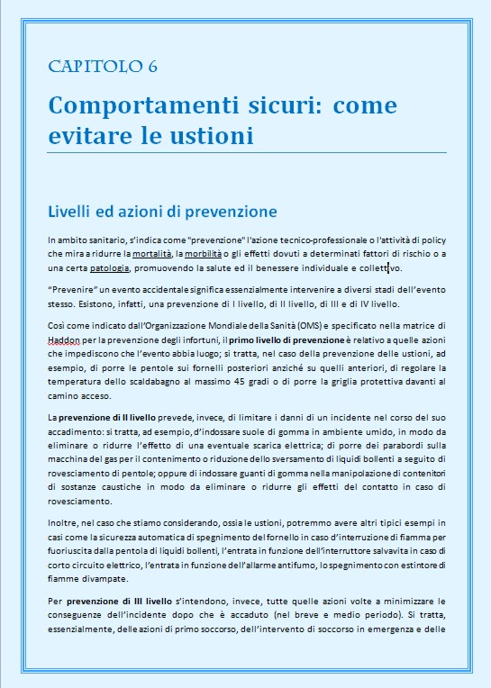
MANUALE PER FORMATORI
La strategia comunicativa e il materiale didattico/educativo

Slide 29
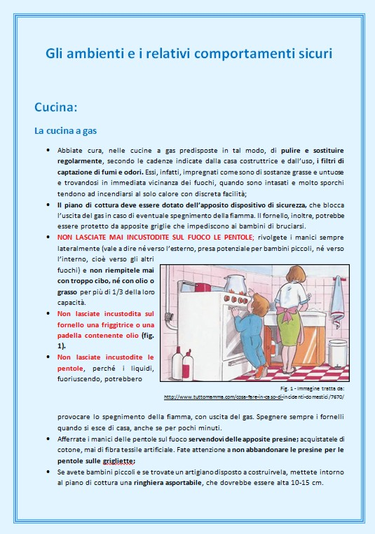
MANUALE PER FORMATORI
La strategia comunicativa e il materiale didattico/educativo

Slide 30
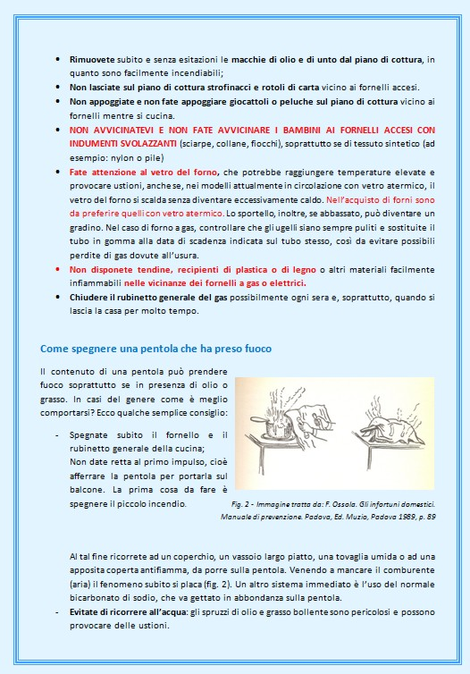
MANUALE PER FORMATORI
La strategia comunicativa e il materiale didattico/educativo

Slide 31
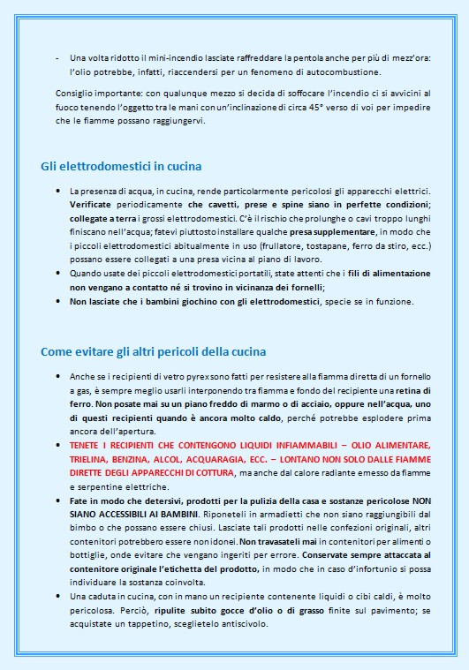
MANUALE PER FORMATORI
La strategia comunicativa e il materiale didattico/educativo

Slide 32
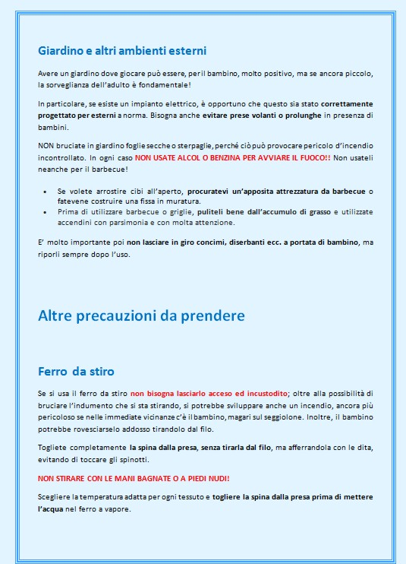
MANUALE PER FORMATORI
La strategia comunicativa e il materiale didattico/educativo

Slide 33
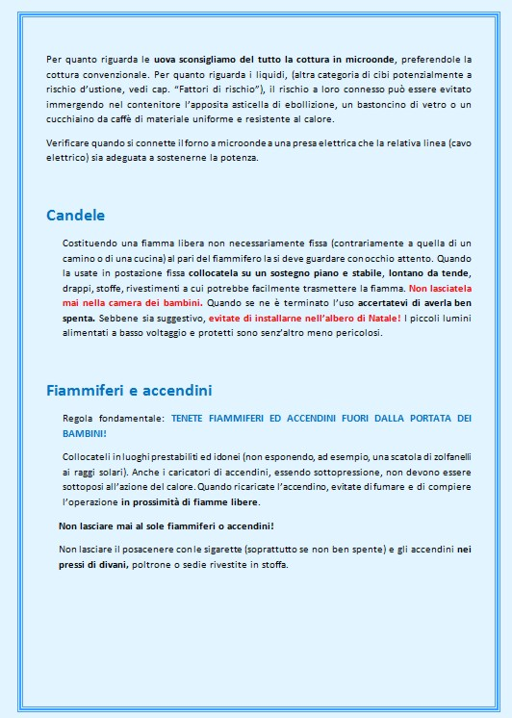
MANUALE PER FORMATORI
La strategia comunicativa e il materiale didattico/educativo

Slide 34
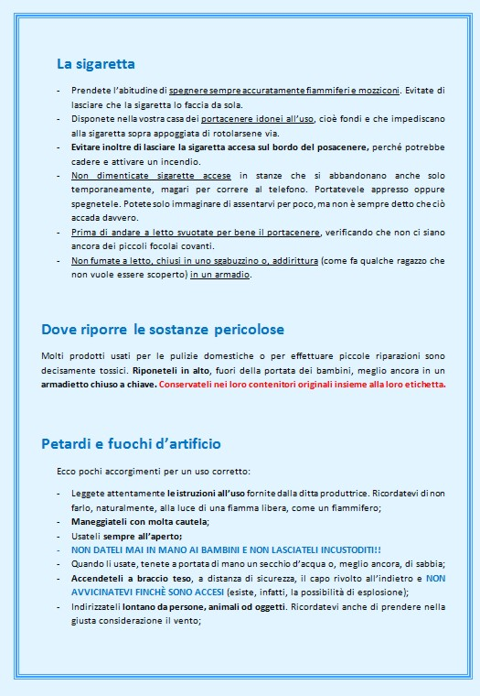
MANUALE PER FORMATORI
La strategia comunicativa e il materiale didattico/educativo

Slide 35
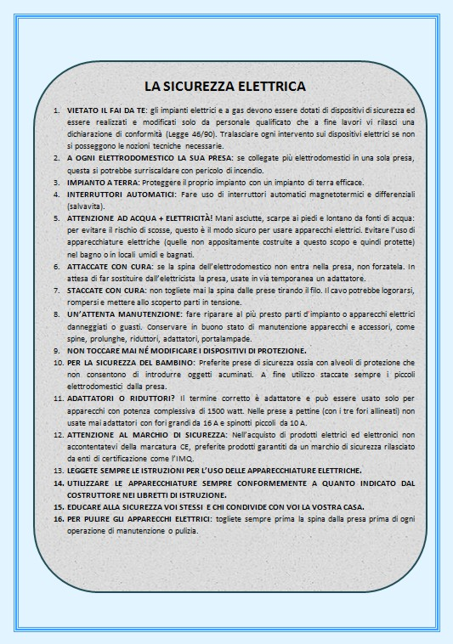
MANUALE PER FORMATORI
La strategia comunicativa e il materiale didattico/educativo

Slide 36
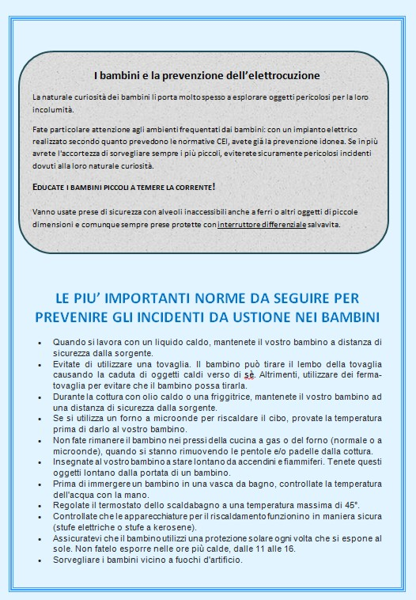
MANUALE PER FORMATORI
La strategia comunicativa e il materiale didattico/educativo

Slide 37
MANUALE PER FORMATORI
La strategia comunicativa e il materiale didattico/educativo
Gli ambienti e i relativi comportamenti sicuri
Cucina
La cucina, fra tutti gli ambienti della casa, è quello a maggiore rischio di incendio, perché tutto quello che in essa si pratica comporta l’uso di apparecchiature a gas ed elettriche e l’impiego di materiali pericolosi (liquidi bollenti, sostanze infiammabili, tossiche e sostanze capaci di provocare lesioni ai tessuti del corpo, come quelle caustiche).

Slide 38
MANUALE PER FORMATORI
La strategia comunicativa e il materiale didattico/educativo
Gli ambienti e i relativi comportamenti sicuri
Cucina
La cucina a gas
Pulite e sostituite regolarmente i filtri di captazione di fumi ed odori. Se sono molto sporchi tendono infatti ad incendiarsi al solo calore con facilità;
Il piano di cottura deve essere dotato dell’apposito dispositivo di sicurezza, che blocca l’uscita del gas in caso di eventuale spegnimento della fiamma.
NON LASCIATE MAI INCUSTODITE LE PENTOLE SUI FORNELLI!
Rivolgete i manici sempre lateralmente (vale a dire né verso l’esterno anteriore, presa potenziale per bambini piccoli, né verso l’interno, cioè verso gli altri fuochi) e non riempitele mai con troppo cibo né con olio o grasso per più di 1/3 della loro capacità.

Slide 39
MANUALE PER FORMATORI
La strategia comunicativa e il materiale didattico/educativo
PER UN NATALE SICURO
Controllate le luci dell'albero e le decorazioni.
In caso di alberi veri, manteneteli ben irrigati.
Scollegate tutte le luci quando uscire di casa per un certo periodo di tempo.
Non bloccate un'uscita con decorazioni natalizie.

Slide 40
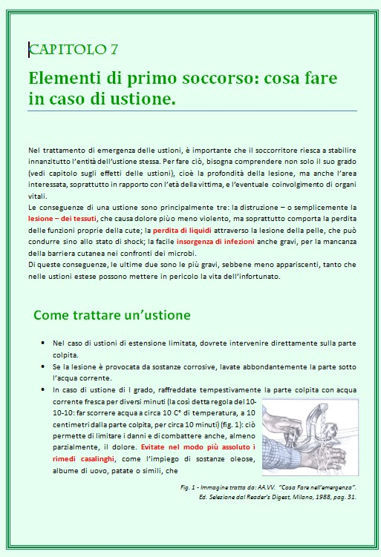
MANUALE PER FORMATORI
La strategia comunicativa e il materiale didattico/educativo

Slide 41
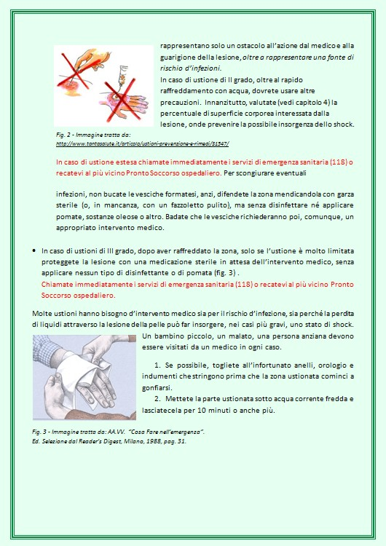
MANUALE PER FORMATORI
La strategia comunicativa e il materiale didattico/educativo

Slide 42
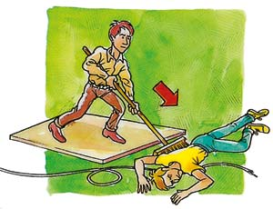
MANUALE PER FORMATORI
La strategia comunicativa e il materiale didattico/educativo
Come soccorrere la vittima di una scarica elettrica
Se non avete la possibilità di disattivare l’impianto elettrico, abbiate l’avvertenza di posare i piedi su qualcosa di asciutto e isolante (uno spesso strato di giornali, un tappetino di gomma, lo zerbino, una cassetta di legno) o di indossare delle scarpe con una spessa suola in gomma e allontanate la vittima dall’apparecchio utilizzando il manico di una scopa o una seggiola di legno.
Potete, in alternativa, usare una spessa giacca rovesciata (di stoffa, lana o altri materiali tessili NON di pellame), in modo da mantenere coperte le braccia, il petto, e le mani ripiegando le maniche. Se avete dei robusti guanti in gomma o stoffa, indossateli.
Immagine tratta da www.salabar.it

Slide 43
La strategia comunicativa e il materiale didattico/educativo
SCHEDE ILLUSTRATE PER BAMBINI – SCUOLA D’INFANZIA

Slide 44
La strategia comunicativa e il materiale didattico/educativo
SCHEDE ILLUSTRATE PER BAMBINI – SCUOLA D’INFANZIA

Slide 45
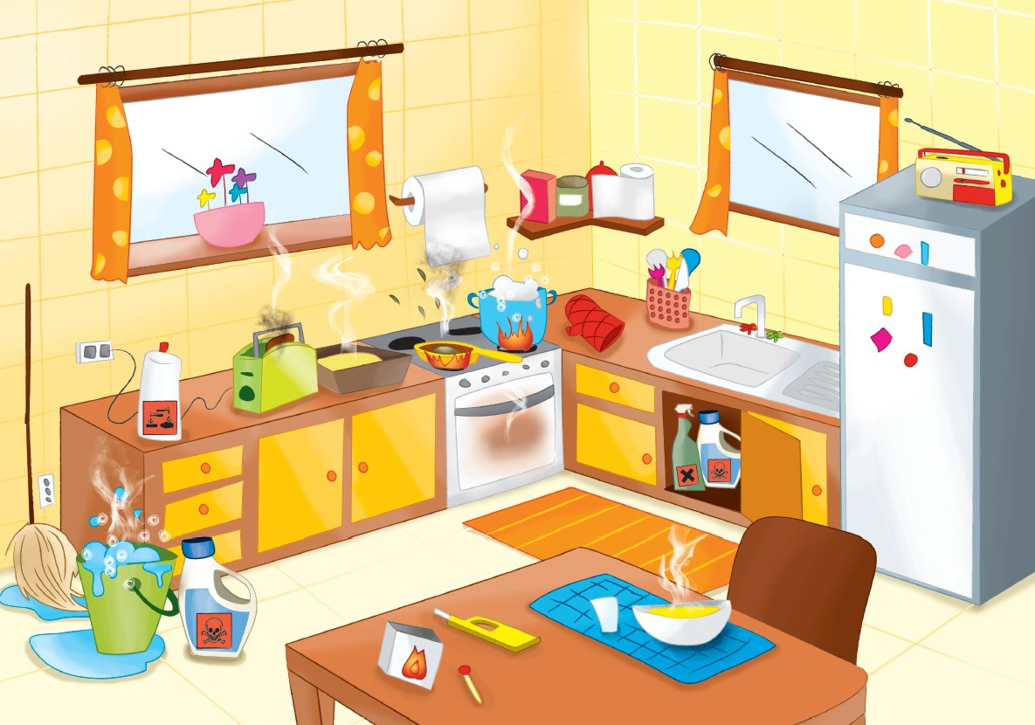
La strategia comunicativa e il materiale didattico/educativo
SCHEDE ILLUSTRATE PER BAMBINI – SCUOLA D’INFANZIA

Slide 46
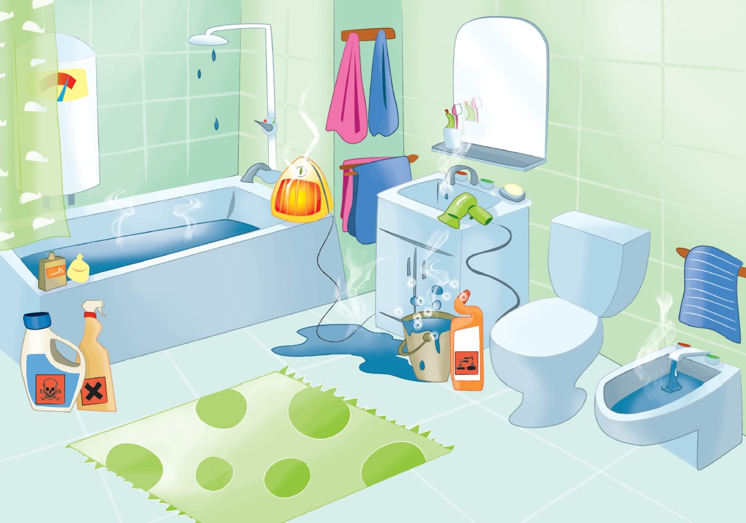
La strategia comunicativa e il materiale didattico/educativo
SCHEDE ILLUSTRATE PER BAMBINI – SCUOLA D’INFANZIA

Slide 47
La strategia comunicativa e il materiale didattico/educativo
SCHEDE ILLUSTRATE PER BAMBINI – SCUOLA PRIMARIA

Slide 48
La strategia comunicativa e il materiale didattico/educativo
SCHEDE ILLUSTRATE PER BAMBINI – SCUOLA PRIMARIA

Slide 49
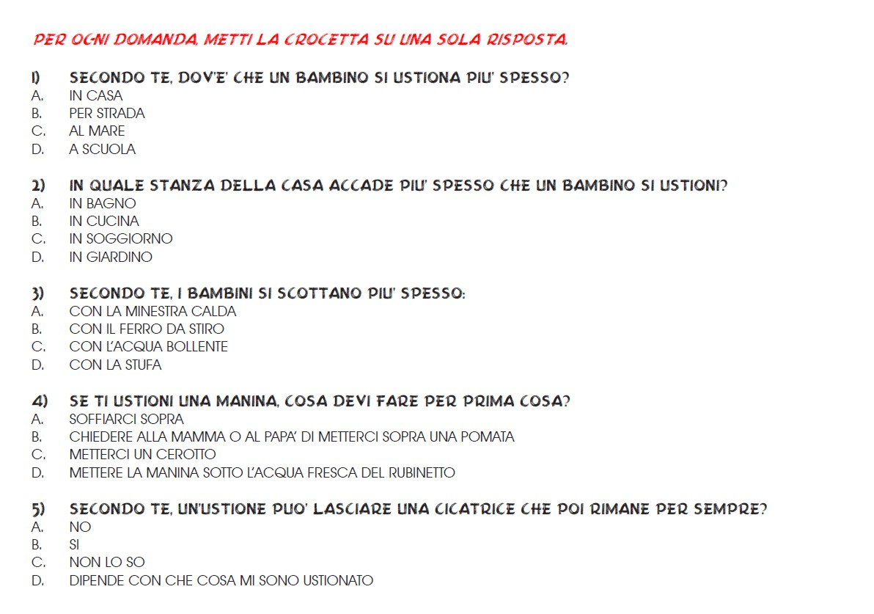
La strategia comunicativa e il materiale didattico/educativo
SCHEDE ILLUSTRATE PER BAMBINI – SCUOLA PRIMARIA

Slide 50
La strategia comunicativa e il materiale didattico/educativo
QUESTIONARIO ADULTI

Slide 51
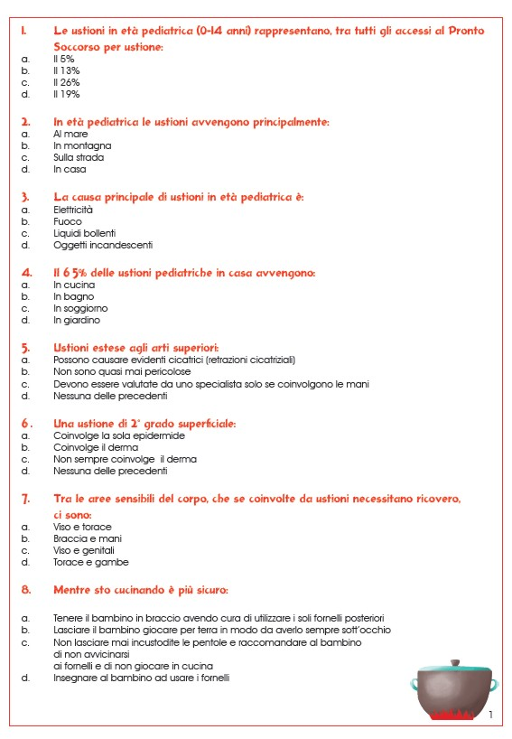
La strategia comunicativa e il materiale didattico/educativo
QUESTIONARIO ADULTI

Slide 52
La strategia comunicativa e il materiale didattico/educativo
Fumetto
+
Linguaggio verbale
Linguaggio iconico

Slide 53
La strategia comunicativa e il materiale didattico/educativo
Il fumetto come strumento educativo
Motivazione
Naturale attrazione umana per le immagini; i fumetti
catturano e mantengono l’interesse del discente.
Raccontano reciprocamente una storia. In questa interazione tra verbale e iconico, i fumetti danno un volto umano a un dato argomento, con legame emotivo tra studenti e personaggi della storia a fumetti.
Immagini
e testo
Permanenza
In contrasto con film e cartoni animati, in cui il medium detta il ritmo al quale la visione progredisce. Nel fumetto il tempo di lettura progredisce secondo l’esigenza del lettore.

Slide 54
La strategia comunicativa e il materiale didattico/educativo
Il fumetto come strumento educativo
Può costituire uno strumento di aiuto per discipline e concetti difficili, offrendo ai lettori riluttanti una pratica non minacciosa e a quelli più esperti ispirazione e stimolo a un maggior interesse verso testi più impegnativi.
Intermediazione
Sviluppo della capacità di pensiero
Secondo alcuni studiosi, il fumetto può aiutare a sviluppare la capacità di pensiero analitico e critico.

Slide 55
La strategia comunicativa e il materiale didattico/educativo
FASI DELL’ELABORAZIONE DEL MATERIALE
1) Dati Epidemiologici
2) Fattori di rischio
3) Contenuti di prevenzione
4) Scrittura delle sceneggiature dei fumetti e dei testi
5) Ideazione dei personaggi e della grafica
6) Realizzazione dei fumetti e dei testi
7) Composizione grafica
8) Stampa

Slide 56
La strategia comunicativa e il materiale didattico/educativo
Il fumetto del progetto SEPES

Slide 57
La strategia comunicativa e il materiale didattico/educativo
www.iss.it/casa
PRIUS

